Slide 1
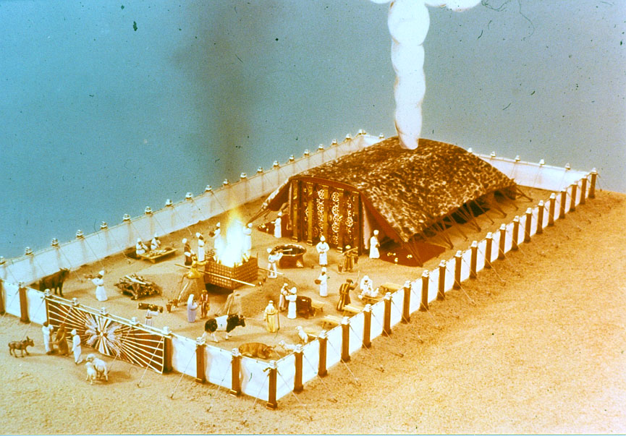
60000 AÑOS DE PECADO REVELADOS EN EL SANTUARIO TERRENAL Y CELESTIAL
Extraordinario cumplimiento en el plan de salvación

Slide 2
Es de gran bendición para nosotros, ver como la promesa de Cristo hecha en Juan 16:12-14. se está cumpliendo de una manera extraordinaria hoy. El Espíritu Santo, cada vez nos da más luz sobre el tema de los 6000 años de pecado.
“Aún tengo muchas cosas que deciros, mas ahora no [las] podéis llevar. 13 Pero cuando viniere aquel Espíritu de Verdad, [él] os guiará a toda [la] verdad; porque no hablará de sí mismo, sino que hablará todo lo que oyere, y os hará saber las cosas que han de venir. 14 El me clarificará; porque tomará de lo mío, y os [lo] hará saber”
Este maravilloso tema, el último que el Espíritu Santo me ha revelado, nos aclara aún más, el desarrollo del tema de los 6000 años de pecado, en el plan de salvación, desde su comienzo, hasta su culminación.

Slide 3
EL ORIGEN DEL SANTUARIO.
SE ORIGINÓ EN LA MENTE DE DIOS, CON EL PROPÓSITO DE SALVARNOS
Exo.25:8. “Y mira, Y me harán un santuario, y [yo] habitaré entre ellos”
El propósito es que Dios quiere morar, no con ellos, sino: “entre ellos”
Ex.25.40. “Hazlo conforme a su semejanza, que te ha sido mostrado en el monte”
El santuario terrenal y celestial eran iguales en todo.
Ex.40:16. “Y Moisés hizo conforme a todo lo que el SEÑOR le había mandado; así lo hizo”
La Escritura registra que hasta en el más mínimo detalle, Moisés “hizo conforme todo lo que el Señor le había mandado, así lo hizo”,
Ese debe ser el sentir de todo fiel hijo de Dios.
NO CAMBIARLE NADA A LA PALABRA DE DIOS.
DIOS ORDENA, Y EL SIERVO OBEDECE.

Slide 4

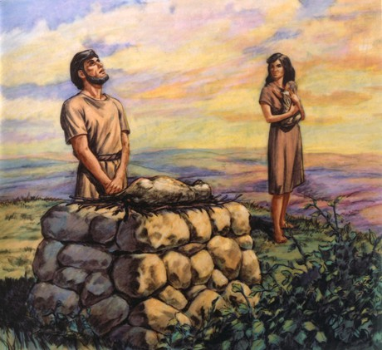
¿En que lugar de la tierra se nos revela por primer ves el santuario, con el plan de salvación?
Ge.3:21. “Jehová Dios hizo al hombre y a su mujer túnicas de piel, y los vistió”.
Ap.13:8.
“….sin derramamiento de sangre no se hace remisión”
Heb.9:22

Slide 5

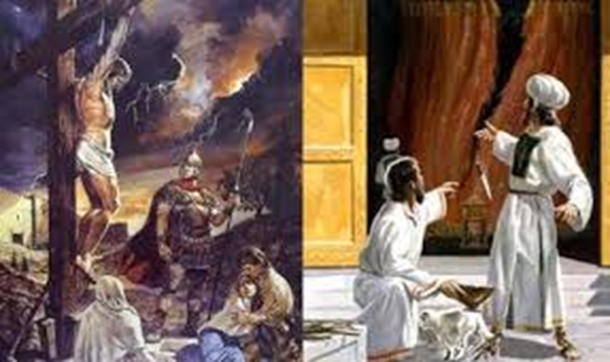
Miremos el cronograma divino de los 6000 años de pecado, según el santuario, desde el Edén, hasta la muerte de Cristo
En el año 31 de J.C. tres años y medio después de su bautismo, nuestro Señor fue crucificado.
Con el gran sacrificio ofrecido en el Calvario, terminó aquel sistema de ofrendas que durante CUATRO MIL AÑOS había prefigurado al Cordero de Dios”.
(Conflicto de los Siglos p.375.p3). Tapa dura.
4000 mil años

Slide 6
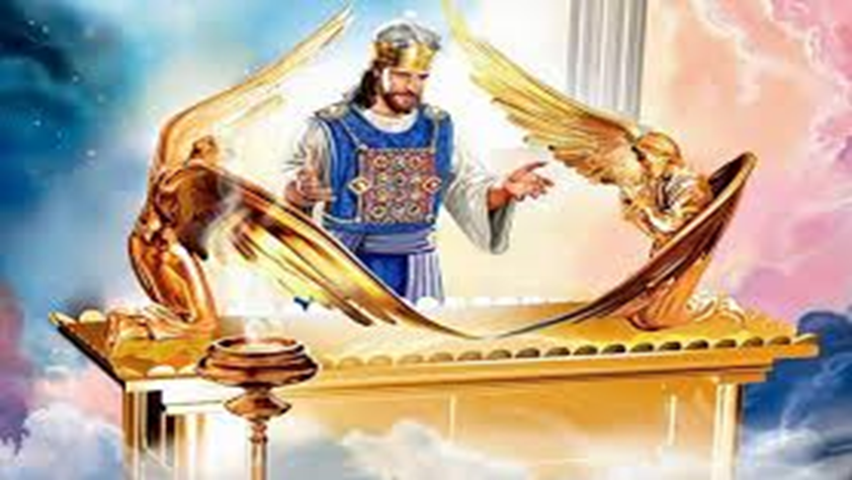
¿Que evento sobrenatural en el santuario utilizo Dios para ponerle fin al sistema de sacrificios, y darle trasferencia al santuario celestial?
Mas Jesús, habiendo otra vez exclamado con gran voz, dio el Espíritu.
Y he aquí, el velo del Templo se rompió en dos, de alto a bajo; y la tierra tembló, y las piedras se hendieron;”
(Mateo 27:50-51).
El Espíritu de Profecía, nos amplía los acontecimientos trascendentales de ese momento, leamos las últimas Palabra de Jesús, que ocasionaron este evento nunca visto antes. El (Deseado de Todas las Gentes P704,705), dice:

Slide 7
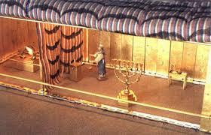
En este lugar, había morado la shekinah. Allí Dios había manifestado su gloria sobre el propiciatorio. Nadie sino el sumo sacerdote había alzado el velo que separaba este departamento del resto del templo. Allí entraba una vez al año para hacer expiación por los pecados del pueblo. Pero he aquí, este velo se había desgarrado en dos.
Ya no era más sagrado el lugar santísimo del santuario terrenal.

Slide 8


Todo era terror y confusión. El sacerdote estaba por matar la victima; pero el cuchillo cayó de la mano enervada y el cordero escapó. El símbolo había encontrado en la muerte del Hijo de Dios la realidad que prefiguraba. El gran sacrificio había sido hecho. Estaba abierto el camino que llevaba al santísimo. Había sido preparado para todos un camino nuevo y viviente. Ya no necesitaría la humanidad pecaminosa y entristecida esperar la salida del sumo sacerdote. DESDE ENTONCES. EL SALVADOR IBA A OFICIAR COMO SACERDOTE Y ABOGADO EN EL CIELO DE LOS CIELOS. Era como si una voz viva hubiera dicho a los adoradores: Ahora terminan todos los sacrificios y ofrendas por el pecado. El Hijo de Dios ha venido conforme a su Palabra:
He. 10:7; 9:12. Entonces dije: Heme aquí (en la cabecera del libro está escrito de mí) para que haga, oh Dios, tu voluntad. 12. Y no por sangre de machos cabríos ni de becerros, sino por su propia sangre entró una [sola] vez en el Santuario diseñado para eterna redención.

Slide 9


4000 AÑOS EN EL SANTUARIO TERRENAL Y 2000 EN EL SANTUARIO CELESTIAL =6000 AÑOS.
Desde el primer sacrificio en el Edén, hasta la muerte de Cristo en el Calvario, el año 31, transcurrieron 4000 años. (CS 375.3, tapa dura).
SANTUARIO TERRENAL, ABOLIDO.
A partir del año 31, se inicia la intercesión de Cristo en el Santuario celestial, durante 2000 años. (ver Heb.4:14-16)

Slide 10
Miremos los 6000 años de pecado en los dos santuarios, según el EP.
Santuario terrenal:
CS. P375.3, tapa dura.
Santuario celestial:
MS. T3.p18.3,4, taapa dura.
“En el año 31 de J. C, tres años y medio después de su bautismo, nuestro Señor fue crucificado. Con el gran sacrificio ofrecido en el Calvario, terminó aquel sistema de ofrendas que durante CUATRO MIL AÑOS había prefigurado al Cordero de Dios. El tipo se encontró con el antitipo, y todos los sacrificios y oblaciones del sistema ceremonial debían cesar”
“Cristo, en medio de sus sufrimientos y del rechazo de que es objeto todos los días por parte de los hombre, observa a través de DOS MIL AÑOS a su iglesia que existiría en los días finales, antes del fin de la historia de la tierra. El Señor ha tenido una iglesia desde ese día,”

Slide 11
Miremos la relación entre el cumplimiento de los 6000 años de pecado, el encadenamiento de Satanás con la segunda venida de Cristo.
Los 6000 años de pecado
Conflicto de los Siglos p 12
Segunda venida de Cristo
Comentario Bíblico Adventista
“Por espacio de SEIS MIL AÑOS esa inteligencia maestra, después de haber sido la más alta entre los ángeles de Dios, no ha servido más que para el engaño y la ruina.
“La atadura del Dragón simboliza las restricciones que se le impondrán a las actividades de Satanás. Los impíos morirán por la gloria de la de la segunda venida de Cristo y los justos serán trasladados al cielo.
Satanás y sus malignos ángeles serán recluidos en estas circunstancias en la tierra desolada, en donde no habrá ni una persona viva sobre la cual Satanás pueda ejercer sus poderes engañosos. En esto consiste su atamiento”.

Slide 12
¿Qué ocurre cuando se terminen los 2000 años de pecado?
1). El Evangelio se termina de predicar a todo el mundo.
  Mat.24:14. “Y será predicado este Evangelio del Reino en toda la [tierra] habitable, por testimonio a todas las naciones; y entonces vendrá el fin”.
2). Se termina el tiempo de gracia.
3). Jesús deja de interceder.
  Ap.16:17. “Y el séptimo ángel derramó su copa por el aire- séptima plaga-; y salió una gran voz del templo del cielo de cerca del trono, diciendo: Hecho es.
  Las mismas palabras que pronuncio Jesús, 2000 años atrás, cuando se terminaron los 4000 años de pecado, y terminaron los sacrificios en el santuario terrenal. “Cuando Jesús tomó el vinagre, dijo: Consumado es. Asegurando así el éxito del plan de redención.

Slide 13
4). Se dicta el decreto.
  Ap.22:11. “El que es injusto, sea injusto todavía; y el que es sucio, ensúciese todavía. Y el que es justo, sea todavía justificado; y el santo sea santificado todavía”.
Este dramático anuncio “Consumado es”, señala el momento preciso cuando se descubrirá por completo el misterio de la iniquidad, cuando se desenmascarará el verdadero carácter de la unión religioso-política universal de los poderes del mundo.
Dios permitirá que las fuerzas del mal avancen hasta el punto de tener aparente éxito en su siniestro designio de exterminar al pueblo de Dios; pero cuando llegue el momento señalado en el decreto de muerte y los impíos avancen con gritos de triunfo para aniquilar a los santos se escuchará la voz de Dios que declarará: “Hecho está. Esta declaración pondrá fin al tiempo de la angustia de Jacob, y Cristo aparecerá en las nubes del cielo, para liberar a los santos.

Slide 14
El Comentario Bíblico Adventista, p892, p2, “Lo ató”, explicando Ap.21:1-3, describe esta extraordinaria escena:
“La atadura del dragón simboliza las restricciones que se le impondrán a las actividades de Satanás. Los impíos morirán por la gloria de la segunda venida de Cristo y los justos serán trasladados al cielo. Satanás y sus malignos ángeles serán recluidos en estas circunstancias en la tierra desolada, en donde no habrá ni una sola persona viva sobre la cual Satanás pueda ejercer sus poderes engañosos. En esto consiste su atamiento”
Noten que la palabra “Engañosos” o “engaño”, es pronunciada en la primera descripción que hace EGW , de la obra realizada por Satanás en la tierra durante 6000 años.
“Por espacio de SEIS MIL AÑOS esa inteligencia maestra, después de haber sido la más alta entre los ángeles de Dios, no ha servido más que para el engaño y la ruina. Y en el conflicto final- cuando este para terminarse este periodo- se emplearán contra el pueblo de Dios todos los recursos de la habilidad y sutileza satánicas, y toda la crueldad desarrollada en esas luchas seculares.

Slide 15
Así pues concluyen los 2000 años de pecado, en el santuario celestial, con la culminación de la obra redentora de Cristo, intercediendo por nosotros, ante El Padre celestial. Y regresa a la tierra conforme a su promesa: “Vendré otra ves”, y colocará nuevamente al hombre en el Edén del que fueron expulsados 6000 años atrás, y todo será restablecido conforme Dios lo tenía programado.

